Slide 1
Bài 6: Giải bài toán bằng cách lập hệ phương trình
TRƯỜNG THCS VINH QUANG – THANH LƯƠNG

Slide 2
KHỞI ĐỘNG
Các bước giải bài toán bằng cách lập hệ phương trình ?
Bước 1. Lập hệ phương trình:
- Chọn hai ẩn số và đặt điều kiện thích hợp cho ẩn số.
- Biểu diễn các đại lượng chưa biết theo ẩn và các đại lượng đã biết.
- Lập hai phương trình biểu thị mối quan hệ giữa các đại lượng, từ đó lập hệ phương trình.
Bước 2. Giải hệ phương trình.
Bước 3. Trả lời: Kiểm tra xem trong các nghiệm của hệ phương trình, nghiệm nào TMĐK của ẩn, rồi kết luận.

Slide 3
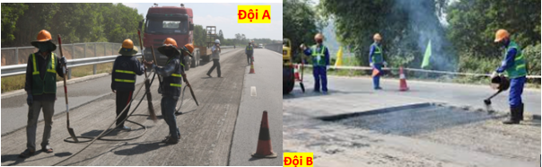
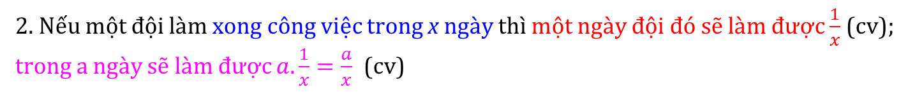
Ví dụ 3: Hai đội công nhân cùng làm một đoạn đường trong 24 ngày thì xong. Mỗi ngày, phần việc đội A làm được nhiều gấp rưỡi đội B. Hỏi nếu làm một mình thì mỗi đội làm xong đoạn đường đó trong bao lâu ?
Lưu ý: Với dạng toán làm chung, làm riêng các em cần nhớ những điều sau:
1. Có 3 đại lượng tham gia vào bài toán, là:
- Toàn bộ công việc (thường coi là 1 đơn vị)
- Phần công việc làm được trong một đơn vị thời gian (năng suất làm việc)
- Thời gian hoàn thành toàn bộ công việc (hoặc một phần công việc).
2. Nếu một đội làm xong công việc trong x ngày thì một ngày đội đó sẽ làm được $\frac{1}{x}$ (cv); trong a ngày sẽ làm được $a.\frac{1}{x}=\frac{a}{x}$ (cv)

Slide 4



Ví dụ 3: Hai đội công nhân cùng làm một đoạn đường trong 24 ngày thì xong. Mỗi ngày, phần việc đội A làm được nhiều gấp rưỡi đội B. Hỏi nếu làm một mình thì mỗi đội làm xong đoạn đường đó trong bao lâu ?
Phân tích bài toán
Thời gian hoàn thành công việc
Năng suất 1 ngày
Hai đội
24 ngày
$$\frac{1}{24} (cv)$$
Đội A
x (ngày)
$$\frac{1}{x} (cv)$$
Đội B
y (ngày)
$$\frac{1}{y}(cv)$$

Slide 5
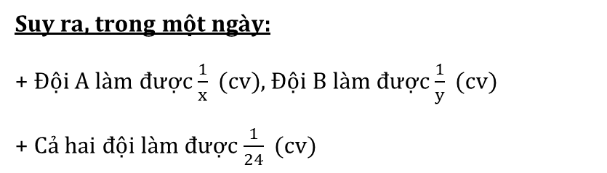
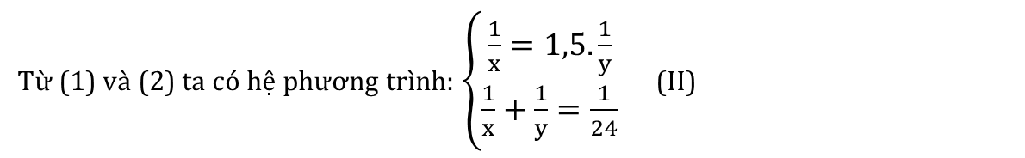
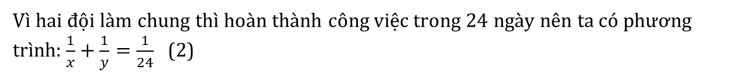
Giải
Chọn ẩn, xác định điều kiện cho ẩn
Gọi thời gian đội A làm 1 mình để hoàn thành công việc là x (ngày) và thời gian đội B làm 1 mình để hoàn thành công việc là y (ngày) (ĐK: x, y > 24)
Biểu thị mối tương quan giữa các đại lượng
Suy ra, trong một ngày:
+ Đội A làm được $\frac{1}{x} (cv)$, Đội B làm được $\frac{1}{y} (cv)$
+ Cả hai đội làm được $\frac{1}{24} (cv)$
Lập phương trình
Vì năng suất 1 ngày của đội A gấp rưỡi đội B nên ta có phương trình: $\frac{1}{x}=1,5.\frac{1}{y}$ (1)
Vì hai đội làm chung thì hoàn thành công việc trong 24 ngày nên ta có phương trình: $\frac{1}{x}+\frac{1}{y}=\frac{1}{24}$ (2)
Từ (1) và (2) ta có hệ phương trình: $\left\{\begin{aligned}\frac{1}{x}=1,5.\frac{1}{y} \\ \frac{1}{x}+\frac{1}{y}=\frac{1}{24}\end{aligned}\right.$ (II)
Lập hệ phương trình

Slide 6
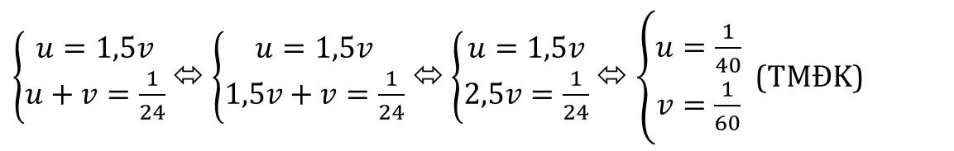
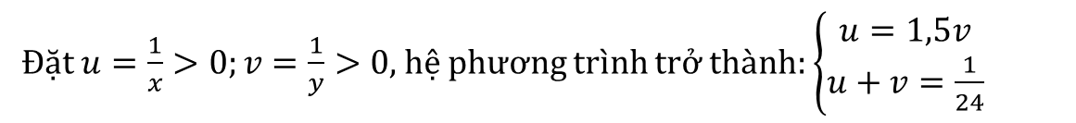
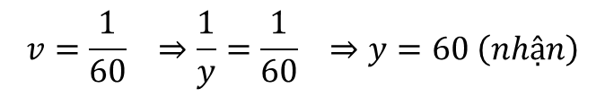
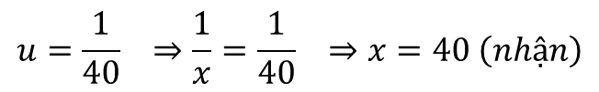
Đặt $u=\frac{1}{x}>0;v=\frac{1}{y}>0,$ hệ phương trình trở thành: $\left\{\begin{aligned}u=1,5v \\ u+v=\frac{1}{24}\end{aligned}\right.$
Giải hệ phương trình
$\left\{\begin{aligned}u=1,5v \\ u+v=\frac{1}{24}\end{aligned}\right.$ ⬄ $\left\{\begin{aligned}u=1,5v \\ 1,5v+v=\frac{1}{24}\end{aligned}\right.$ ⬄ $\left\{\begin{aligned}u=1,5v \\ 2,5v=\frac{1}{24}\end{aligned}\right.$ ⬄ $\left\{\begin{aligned}u=\frac{1}{40} \\ v=\frac{1}{60}\end{aligned}\right.$ (TMĐK)
$$u=\frac{1}{40} ⇒\frac{1}{x}=\frac{1}{40} ⇒x=40 \left(nhận\right)$$
$$v=\frac{1}{60} ⇒\frac{1}{y}=\frac{1}{60} ⇒y=60 \left(nhận\right)$$
Đối chiếu điều kiện, trả lời
Đội A làm một mình thì hoàn thành công việc trong 40 ngày.
Đội B làm một mình thì hoàn thành công việc trong 60 ngày.

Slide 7
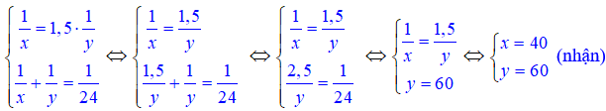

Slide 8




?7
Giải bài toán trên bằng phương pháp khác:
Ví dụ 3: Hai đội công nhân cùng làm một đoạn đường trong 24 ngày thì xong. Mỗi ngày, phần việc đội A làm được nhiều gấp rưỡi đội B. Hỏi nếu làm một mình thì mỗi đội làm xong đoạn đường đó trong bao lâu ?
Thời gian hoàn thành công việc
Năng suất 1 ngày
Hai đội
24 ngày
$$\frac{1}{24} (cv)$$
Đội A
$\frac{1}{x}$ (ngày)
x$(cv)$
Đội B
$\frac{1}{y}$ (ngày)
y $(cv)$

Slide 9
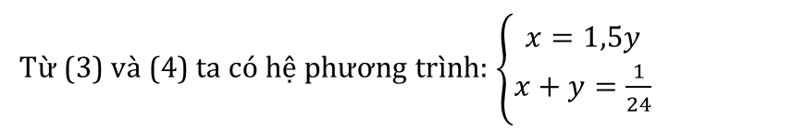
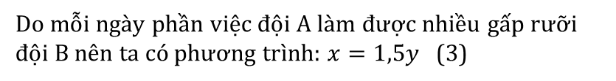
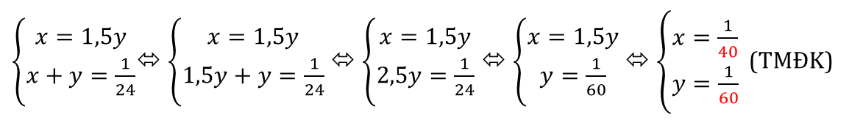
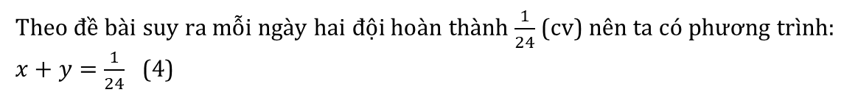
Giải
Chọn ẩn, xác định điều kiện cho ẩn
Gọi số phần công việc của đội A và đội B làm một mình được trong một ngày lần lượt là x và y (công việc) (ĐK: x > 0; y > 0 )
Biểu thị mối tương quan giữa các đại lượng
Do mỗi ngày phần việc đội A làm được nhiều gấp rưỡi đội B nên ta có phương trình: $x=1,5y$ (3)
Theo đề bài suy ra mỗi ngày hai đội hoàn thành $\frac{1}{24}$ (cv) nên ta có phương trình: $x+y=\frac{1}{24}$ (4)
Từ (3) và (4) ta có hệ phương trình: $\left\{\begin{aligned}x=1,5y \\ x+y=\frac{1}{24}\end{aligned}\right.$
Lập hệ phương trình
$\left\{\begin{aligned}x=1,5y \\ x+y=\frac{1}{24}\end{aligned}\right.$⬄ $\left\{\begin{aligned}x=1,5y \\ 1,5y+y=\frac{1}{24}\end{aligned}\right.$ ⬄ $\left\{\begin{aligned}x=1,5y \\ 2,5y=\frac{1}{24}\end{aligned}\right.$ ⬄ $\left\{\begin{aligned}x=1,5y \\ y=\frac{1}{60}\end{aligned}\right.$ ⬄ $\left\{\begin{aligned}x=\frac{1}{40} \\ y=\frac{1}{60}\end{aligned}\right.$ (TMĐK)
Giải hệ phương trình
Vậy thời gian hoàn thành công việc một mình của đội A là 40 (ngày)
thời gian hoàn thành công việc một mình của đội B là 60 (ngày)
Đối chiếu điều kiện, trả lời

Slide 11
LUYỆN TẬP

Slide 12



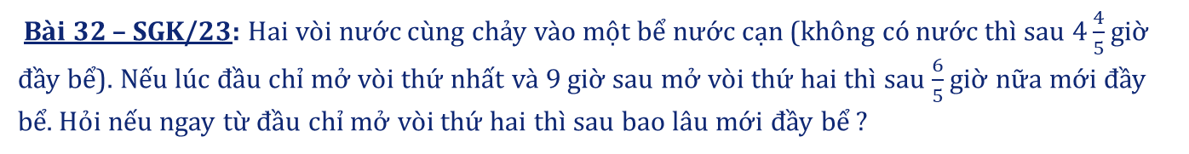
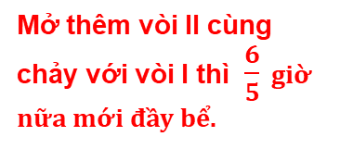
Bài 32 – SGK/23: Hai vòi nước cùng chảy vào một bể nước cạn (không có nước thì sau $4\frac{4}{5}$ giờ đầy bể). Nếu lúc đầu chỉ mở vòi thứ nhất và 9 giờ sau mở vòi thứ hai thì sau $\frac{6}{5}$ giờ nữa mới đầy bể. Hỏi nếu ngay từ đầu chỉ mở vòi thứ hai thì sau bao lâu mới đầy bể ?
Chảy trong 9 giờ
Hai vòi nước cùng chảy đầy bể trong $4\frac{4}{5}$ giờ = $\frac{24}{5}$ giờ
Mở thêm vòi II cùng chảy với vòi I thì $\frac{6}{5}$ giờ nữa mới đầy bể.

Slide 13

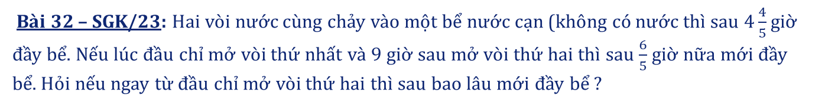



Bài 32 – SGK/23: Hai vòi nước cùng chảy vào một bể nước cạn (không có nước thì sau $4\frac{4}{5}$ giờ đầy bể. Nếu lúc đầu chỉ mở vòi thứ nhất và 9 giờ sau mở vòi thứ hai thì sau $\frac{6}{5}$ giờ nữa mới đầy bể. Hỏi nếu ngay từ đầu chỉ mở vòi thứ hai thì sau bao lâu mới đầy bể ?
Phân tích bài toán
Thời gian chảy đầy bể
Năng suất chảy 1 giờ
Hai vòi
$4\frac{4}{5}=\frac{24}{5}$ (giờ)
$\frac{5}{24}$(bể)
Vòi I
x (giờ)
$\frac{1}{x}$(bể)
Vòi II
y (giờ)
$\frac{1}{y}$ (bể)

Slide 14

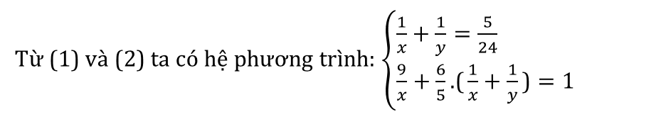




Giải
Gọi thời gian vòi I chảy đầy bể là x (giờ), thời gian vòi II chảy đầy bể là y (giờ)
ĐK: $x>\frac{24}{5}$; $y>\frac{24}{5}$
(Chú ý : Đổi $4\frac{4}{5}giờ=\frac{24}{5}giờ)$
Mỗi giờ, vòi I chảy được $\frac{1}{x}$ bể, vòi II chảy được $\frac{1}{y}$ bể, cả hai vòi chảy được $\frac{5}{24}$ bể
Ta có phương trình: $\frac{1}{x}+\frac{1}{y}=\frac{5}{24}$ (1)
Nếu ban đầu mở vòi I và 9 giờ sau mở thêm vòi II thì sau $\frac{6}{5}$ giờ nữa mới đầy bể. Khi đó:
9 giờ đầu, một mình vòi I chảy được
$\frac{9}{x}$ bể.
$\frac{6}{5}$ giờ sau, cả hai vòi cùng chảy được
$\frac{6}{5}$ ($\frac{1}{x}+\frac{1}{y}$) bể.
$Ta có phương trình \frac{9}{x}+\frac{6}{5}\text{.}\text{(}\frac{1}{x}+\frac{1}{y}\text{)}=$1 (2)
Từ (1) và (2) ta có hệ phương trình: $\left\{\begin{aligned}\frac{1}{x}+\frac{1}{y}=\frac{5}{24} \\ \frac{9}{x}+\frac{6}{5}\text{.}\text{(}\frac{1}{x}+\frac{1}{y}\text{)}=\text{1}\end{aligned}\right.$

Slide 15
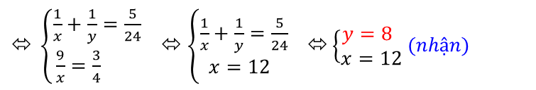
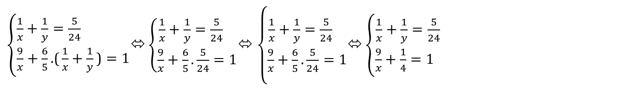
$\left\{\begin{aligned}\frac{1}{x}+\frac{1}{y}=\frac{5}{24} \\ \frac{9}{x}+\frac{6}{5}\text{.}\text{(}\frac{1}{x}+\frac{1}{y}\text{)}=\text{1}\end{aligned}\text{⬄}\left\{\begin{aligned}\frac{1}{x}+\frac{1}{y}=\frac{5}{24} \\ \frac{9}{x}+\frac{6}{5}\text{.}\frac{5}{24}=\text{1}\end{aligned}\text{⬄}\right.\right.$ $\left\{\begin{aligned}\frac{1}{x}+\frac{1}{y}=\frac{5}{24} \\ \frac{9}{x}+\frac{6}{5}\text{.}\frac{5}{24}=\text{1}\end{aligned}\text{⬄}\left\{\begin{aligned}\frac{1}{x}+\frac{1}{y}=\frac{5}{24} \\ \frac{9}{x}+\frac{1}{4}=\text{1} \end{aligned}\right.\right.$
$\text{⬄} \left\{\begin{aligned}\frac{1}{x}+\frac{1}{y}=\frac{5}{24} \\ \frac{9}{x}=\frac{3}{4} \end{aligned}\text{⬄}\right.$ $\left\{\begin{aligned}\frac{1}{x}+\frac{1}{y}=\frac{5}{24} \\ x=12 \end{aligned}\text{⬄}\left\{\begin{aligned}y=8 \\ x=12 \end{aligned}(nhận)\right.\right.$
Vậy nếu ngay từ đầu chỉ mở vòi thứ hai thì sau 8 giờ sẽ đầy bể

Slide 16
KIẾN THỨC CẦN NHỚ
Các bước giải bài toán bằng cách lập hệ phương trình:
- Bước 1: Lập hệ phương trình
+ Chọn hai ẩn và xác định điều kiện thích hợp cho ẩn.
+ Biểu diễn các đại lượng chưa biết theo ẩn và các đại lượng đã biết.
+ Lập hai phương trình biểu thị mối quan hệ giữa các đại lượng trong bài toán từ đó lập hệ phương trình.
- Bước 2: Giải hệ phương trình
- Bước 3: Trả lời (Đối chiếu điều kiện, trả lời)

Slide 17
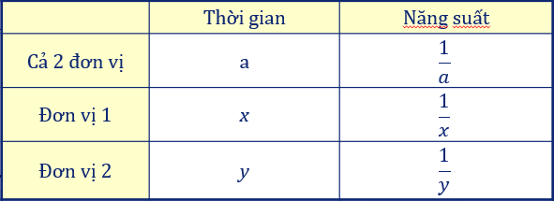


Dạng toán
Chú ý khi phân tích tìm lời giải
Cấu tạo số
ab = a.10+b; abc = a.100 + b.10+c
$$s=v.t \\ \left\{\begin{aligned}&\text{s}\text{: }\text{Qu}\text{ã}\text{ng} đường \\ &\text{v}\text{: }\text{V}\text{ậ}\text{n} \text{t}\text{ố}\text{c} \\ &\text{t}\text{: }\text{Th}\text{ờ}\text{i} \text{gian}\end{aligned}\right.$$
$$⇒\left\{\begin{aligned}&v=\frac{s}{t} \\ &t=\frac{s}{v}\end{aligned}\right.$$
Chuyển động
Công việc

Slide 18
Hướng dẫn về nhà
Qua tiết học hôm nay, các em đã được học thêm cách giải dạng bài toán làm chung, làm riêng (hoặc dạng toán 2 vòi nuớc chảy cũng tương tự như vậy), các em cần nắm vững cách phân tích và trình bày bài.
Bài tập về nhà: 31, 33(SGK/24)
Ôn lại các dạng toán đã học để tiết sau Luyện tập.

Slide 19
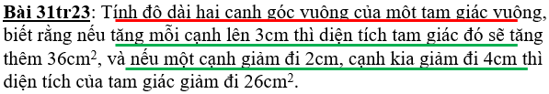
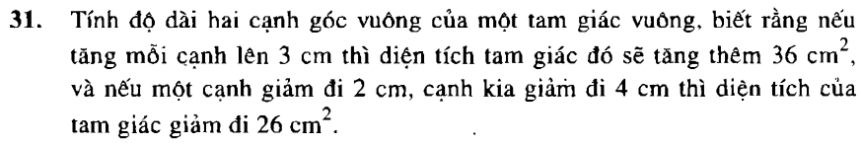
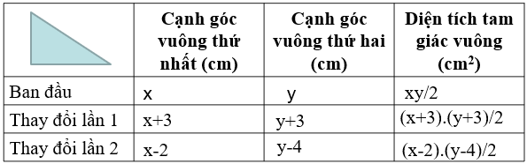
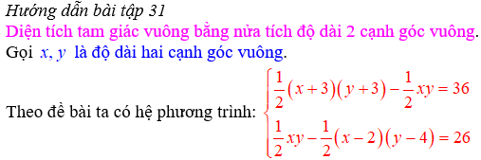

Slide 20
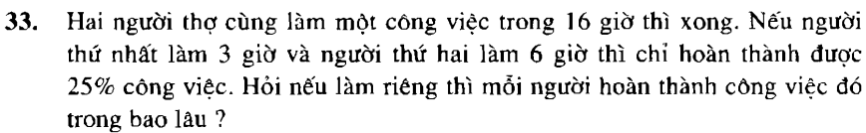




HƯỚNG DẪN:

Slide 21
BÀI HỌC ĐẾN ĐÂY LÀ KẾT THÚC
Chân thành cảm ơn quý thầy cô và các em !

